Slide 1
Tema 6. Conceptos básicos de programación
(Clase 2)
Prof. María Alejandra Quintero
Informática
Año U-2018

Slide 2

Contenido
1. Datos
2. Tipos de datos
3. Constantes y variables
4. Operaciones básicas de entrada/salida
5. Instrucción de asignación
6. Análisis E-P-S
7. Algoritmos
8. Diagramas de flujo

Slide 3

1. Datos
Un dato es la representación de un hecho, evento o elemento del mundo real.
Ejemplo
Una persona puede tener varios datos que permiten identificarla, como:
Nombre, Cédula de Identidad
Edad, Sexo, Profesión
¿ Qué datos pudieran usarse para identificar a un árbol?

Slide 4
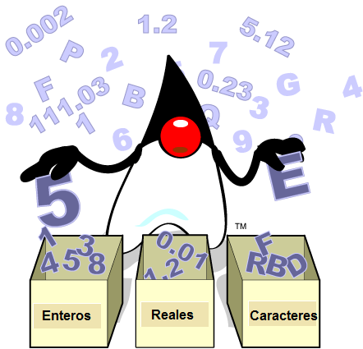
2.Tipos de datos
Los tipos de datos básicos utilizados en computación son los siguientes:
Entero
Real
Carácter
Cadena de caracteres
Lógicos

Slide 5
Datos de tipo entero
Números que no tienen componentes fraccionarios o decimales. Pueden ser negativos o positivos.
……. -5, -4, -3, -2, -1, 0, 1, 2, 3, 4, 5, …….
Ejemplos: edad de una persona, número de estudiantes en un salón.

Slide 6
Datos de tipo real
Números que pueden tener punto decimal. Pueden ser negativos o positivos.
Sirven para representar valores dentro del conjunto de los números reales.
Ejemplo: altura de un árbol, salario de una persona, impuesto a pagar por la compra de un artículo.

Slide 7
Datos de tipo carácter
Son símbolos que el computador reconoce. Un carácter puede ser:
Una letra: A, B, …., Z, a, b, c, …., z
Un dígito: 0, 1, 2, 3, …, 9
Un símbolo: ! , $, %, &, *, /, @, ….
Ejemplos: sección de una asignatura, tipo de sangre, calidad de un producto.

Slide 8
Datos de tipo cadena de caracteres
Contienen una sucesión de caracteres delimitadas por comillas.
Ejemplos de cadenas de caracteres: “Ingeniería Forestal”, “ 2 de enero de 2019”,
“M & R computación”
Ejemplo de datos tipo cadena de caracteres:
Nombre de una persona, CI, dirección.

Slide 9
Datos de tipo lógico
Son datos que pueden ser verdaderos o falso
Ejemplo:
Se desea saber si una persona es soltera. La respuesta puede ser representada por un dato tipo lógico.
Respuesta = Falso o
Respuesta = Verdadero

Slide 10
3. Constante
Valor o dato que no puede cambiar en la ejecución de un programa. Son valores fijos.
Ejemplos:
Constante
PI = 3.1416
Máximo = 50
Profesión = “Ing. Forestal”
Ocupado = Falso
Clase= “ A”
Tipo de constante
Real
Entera
Cadena de caracteres
Lógica
Caracter

Slide 11
Variable
Valor o dato que puede cambiar durante la ejecución de un programa. Representa una dirección de memoria donde se guarda un dato.
Todo dato que vaya a ser introducido en la computadora y todo valor que se calcule a partir de otros datos en un programa, deben definirse (declararse) como una variable.

Slide 12
Atributos de las variables
Nombre: usado para identificar la variable
Tipo: corresponde al tipo de dato que describe su uso.
Ejemplos:
Nombre | Tipo
Peso | Real
Apellidos | Cadena de caracteres
Numero_hijos | Entero

Slide 13
4. Operaciones básicas de entrada/salida
Lectura de datos (entrada)
Esta instrucción permite introducir y guardar en memoria los datos que necesitamos en la resolución de un problema mediante un programa.
Formato:
Leer (Nombre_variable)
Ejemplo: Leer (altura)
Leer (nombre_estudiante)

Slide 14
Escritura de datos (salida)
Permite mostrar los resultados del programa en la pantalla y cualquier mensaje que considere conveniente.
Formato:
Mostrar (Nombre_variable)
Mostrar (“mensaje”)

Slide 15
Ejemplo:
Mostrar (Altura)
Mostrar (“Programa para calcular el volumen de un árbol”)

Slide 16
5. Instrucción de asignación
Permite darle valor a una variable, el cual es almacenado en memoria
Formato:
Nombre_variable = valor o expresión
Ejemplos:
A = 25 Especie = “Pino”
Area = largo * ancho X = Y

Slide 17
Cuando a una variable se le asigna un valor o expresión, el valor anterior que tenía dicha variable se pierde.
Ejemplo:
¿Qué valor tiene la variable Y después de las siguientes instrucciones de asignación?
a) X= 5 b) X= 7
Y= 3 Y= 2*X
Z = 10 Z = 25
Y = X + Z Y = X*Y - Z

Slide 18
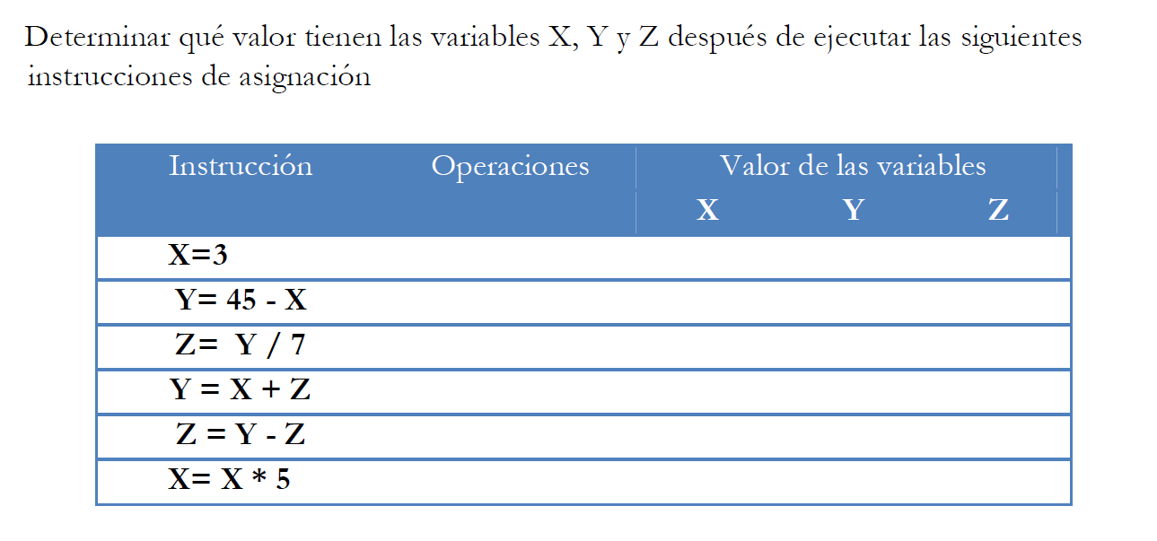
Ejercicio 2 pag. 19 libro

Slide 19
Etapas del proceso de programación
PROBLEMA
Análisis (Análisis E-P-S)
Diseño (Algoritmos y diagramas
de flujo)
Ejecución y pruebas (Tema7)
Codificación (Tema 7)
PROGRAMA

Slide 20
6.Análisis E-P-S
Entrada:
Se especifican cuáles son los datos necesarios para resolver el problema y de qué tipo son.
Proceso:
Se indican las operaciones o cálculos que se van a realizar con los datos de entrada con el fin de encontrar la solución del problema (ecuaciones).
Salida:
Se definen cuáles son los resultados esperados.

Slide 21
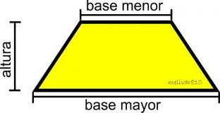

Ejemplo: realizar el análisis E-P-S para calcular el área de un trapecio.
Entrada
Los datos necesarios para resolver el problema son:
B1: base menor. Tipo: Real
B2: base mayor. Tipo: Real
h: altura. Tipo: Real

Slide 22
Proceso
Calcular el área del trapecio usando la ecuación:
Salida
A: área del trapecio. Tipo: Real.

Slide 23
Diseño: construcción del algoritmo (pseudocódigo) y diagrama de flujo
Algoritmo Área del trapecio
0. Inicio
Leer base menor del trapecio (B1)
Leer base mayor del trapecio (B2)
Leer altura del trapecio (h)
5. Mostrar el área (A)
6. Fin

Slide 24
Diagramas de flujo (diseño)
Un diagrama de flujo es la representación gráfica de un algoritmo. Utiliza símbolos para indicar acciones y estos se conectan a través de flechas que muestran el flujo o secuencia del programa.
En el diseño del programa se pueden usar algoritmos o diagramas de flujo, de acuerdo al gusto del programador.

Slide 25
Símbolos usados en los diagramas de flujo
Símbolo | Significado
 | Inicio/Fin del programa
 | Entrada / salida de datos
 | Salida de datos
 | Procesos
 | Decisión
 | Conector de una misma página
 | Conector de página diferente

Slide 26
Inicio
Ejemplo: diagrama de flujo para calcular el área de un trapecio.
Base menor (B1)
Base mayor (B2)
Altura (h)
área (A)
Fin

